Slide 1







El Gordo
de la
Navidad 2019
23/12/2019

Slide 2
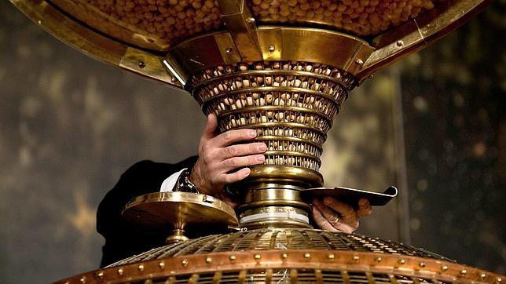

Slide 3
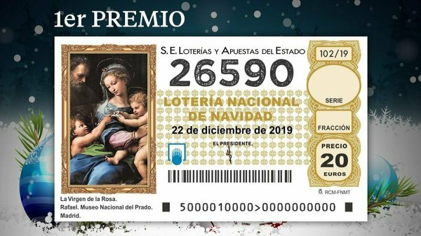

Slide 4
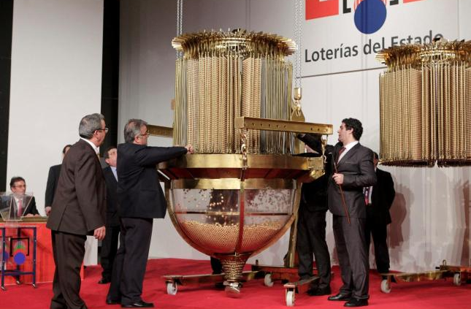

Slide 5
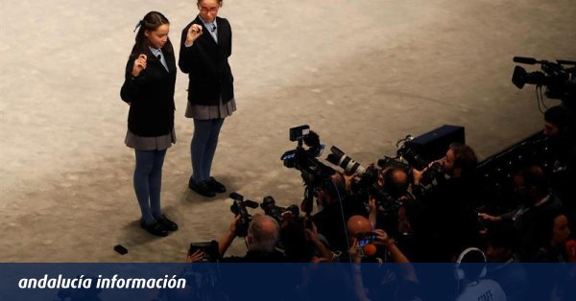

Slide 6

El 26.590, el 'Gordo' del Sorteo de Navidad 2019
El número 26.590 ha resultado agraciado con el Gordo, el primer premio del Sorteo Extraordinario de Lotería de Navidad, dotado con 4.000.000 euros a la serie. Se trata de uno de los 'gordos' más madrugadores de la historia, pero no ha conseguido adelantar al de 2004, que apareció a las 9.16 horas.

Slide 7
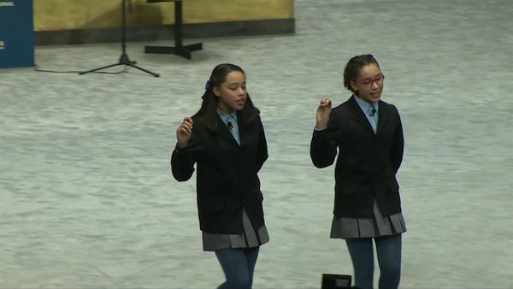

Slide 8
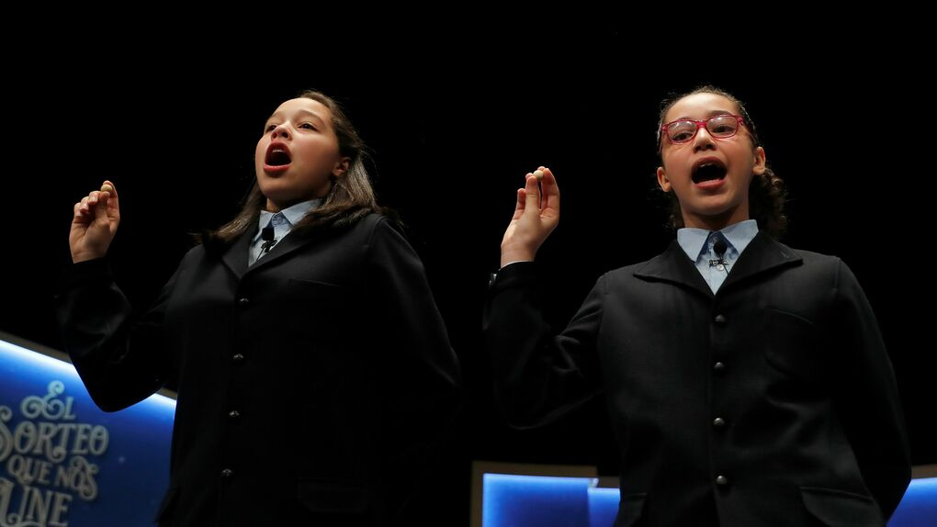

Slide 9
El Gordo ha caído en Salou (Tarragona), donde se han vendido 90 series y en Salamanca, donde se han vendido 25. Además, en la provincia de Alicante se han repartido 40 series en tres localidades: en dos adminitraciones de San Vicente del Raspeig, Alcoy y Moraira. Además, en Barcelona capital se han vendido cinco series y en Súria (Barcelona), otras dos. También se han vendido alguna serie del primer premio en Las Torres de Cotillas y Beniajan (Murcia), en la Adminitración Doña Manolita de Madrid, y en Sevilla.

Slide 10
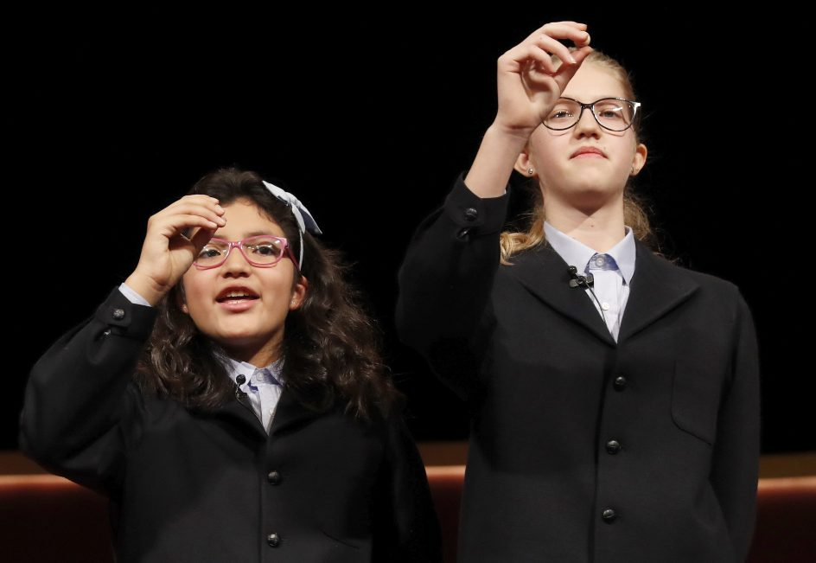

Slide 11
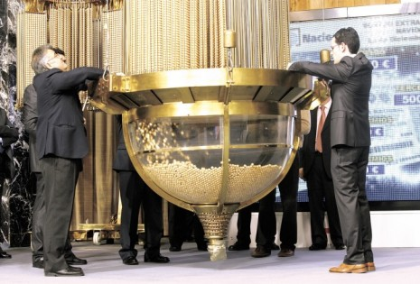

Slide 12
El Sorteo Extraordinario de Navidad, también conocido como Sorteo o Lotería de Navidad, es uno de los sorteos de lotería más populares que se celebra en España cada 22 de diciembre, y que tiene lugar, generalmente, en el salón del Teatro Real en Madrid. El premio máximo recibe el nombre de El Gordo,

Slide 13
PREMIADOS

Slide 14
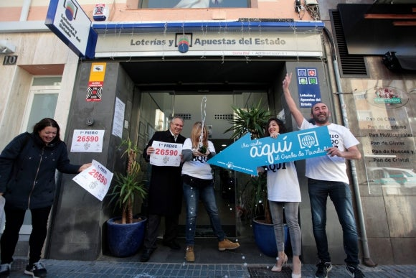
El número 26.590, el Gordo, vendido en su mayor parte en Salou (Tarragona)

Slide 15
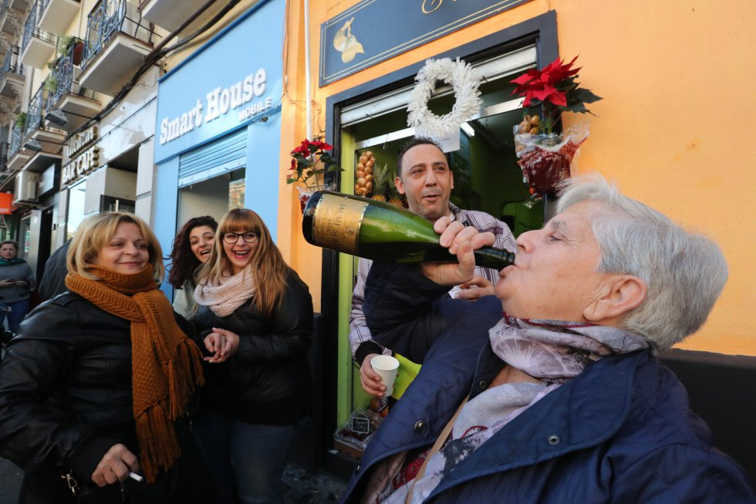

Slide 16
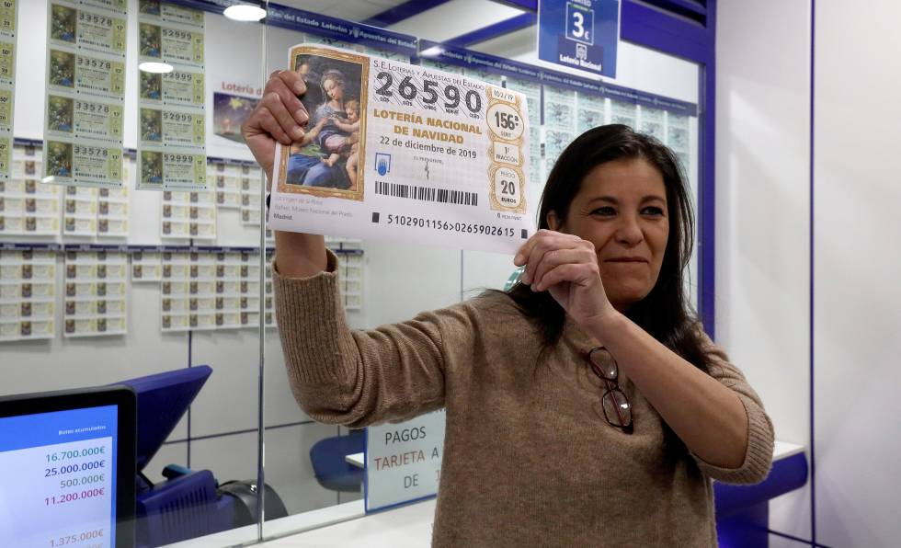
El club de judo Seiza de Salamanca ha repartido este domingo unos 100 millones de euros tras jugar 25 series del Gordo de Navidad, el número 26590, en participaciones de cinco euros.

Slide 17
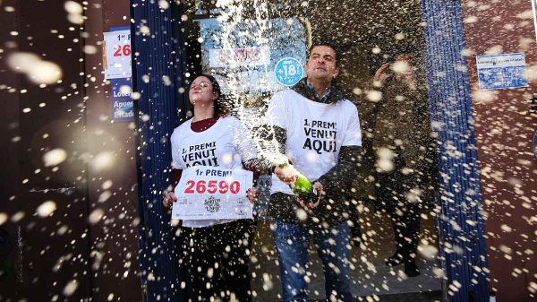
El Mussol del Clot reparte 12 millones del Gordo
La administración 249 vendió 28 décimos del primer premio y devolvió otros 20

Slide 18
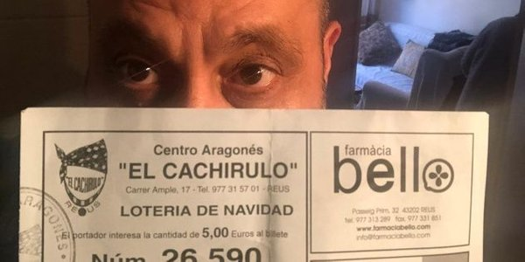
El Cachirulo reparte la mayor parte del Gordo entre sus 200 socios
Poco a poco, el centro aragonés se ha llenado de amigos y socios para celebrar este premio millonario. Mari Carmen, una de las agraciadas, ha explicado que tiene cuatro participaciones (lo mismo que un décimo) y que seguramente lo aprovechara muy bien.

Slide 19
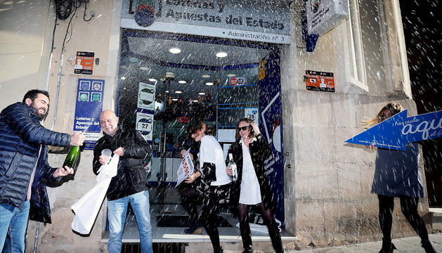
Alcoy reparte 60 millones del Gordo, una parte a exempleados de Telefónica

Slide 20
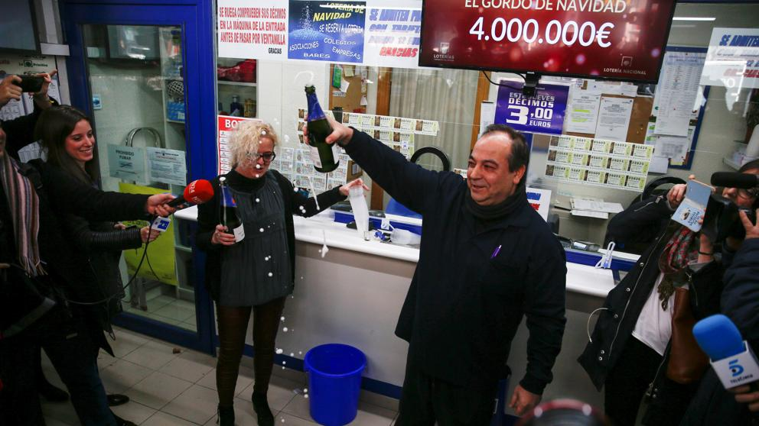

Slide 21
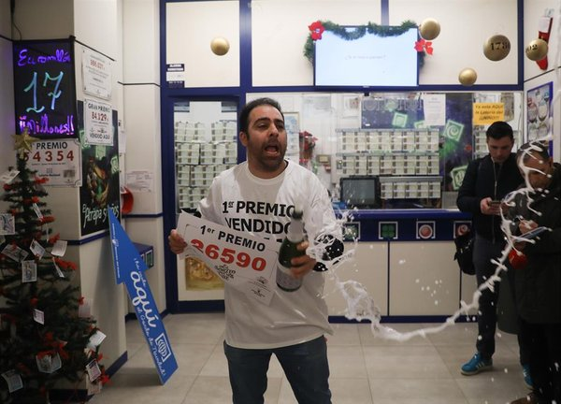
El dueño de la Administración de Lotería número 94 'El Atrapa Sueños' del Centro Comercial Alcampo de Sevilla, José María Nogales, que ha vendido una serie del número 26.590, premiado con 'El Gordo' en el sorteo de la Lotería de Navidad, ha expresado este domingo que "es el mayor premio que puede tener un lotero: dar el gordo de Navidad"

Slide 22
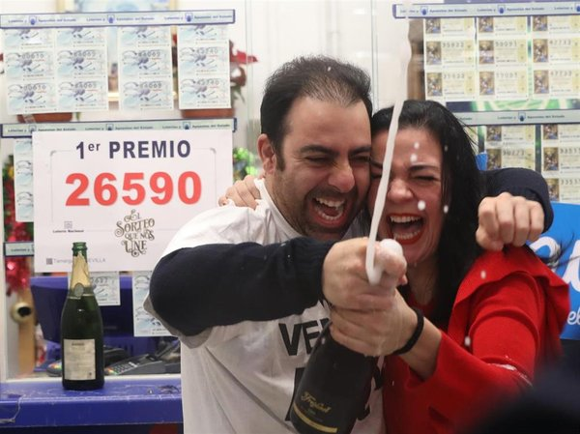
El Sorteo Extraordinario de Navidad 2019 de la Lotería Nacional ha repartido casi 50 millones de euros --49,4 millones en concreto-- en las ocho provincias andaluzas, si bien más de la mitad de este montante se ha vendido en la administración número 1 de Utrera (Sevilla).

Slide 23
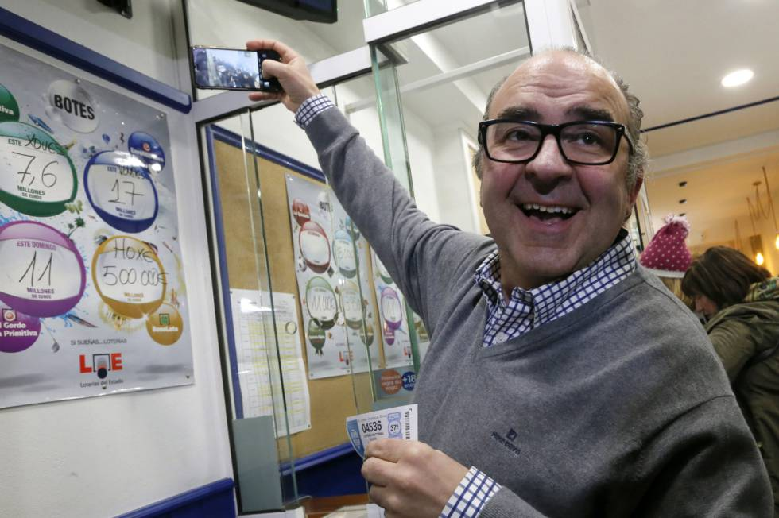

Slide 24
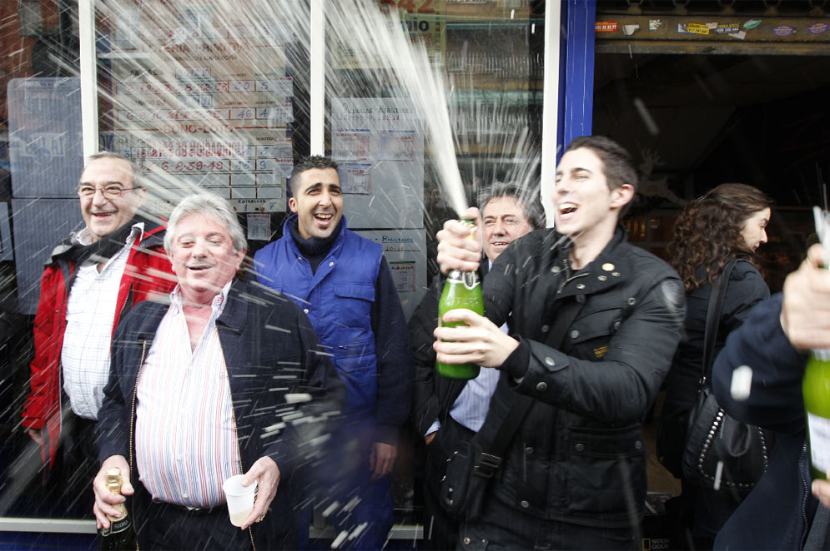

Slide 25
2.380 millones
El Sorteo Extraordinario de Navidad reparte este 22 de diciembre 2.380 millones de euros en premios, y los agraciados con el 'Gordo' recibirán 400.000 euros al décimo, con 680 millones de euros a repartir con este premio principal.
Los premios del Sorteo Extraordinario de la Lotería de Navidad de importe inferior o igual a 20.000 euros no estarán sujetos al gravamen especial sobre los premios de determinadas loterías, según los límites que fijó la Ley de Presupuestos Generales del Estado del 2018.

Slide 26
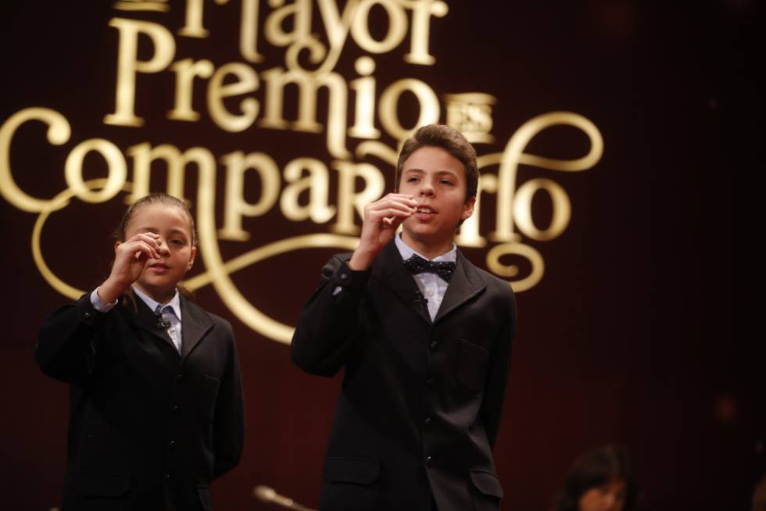

Slide 27
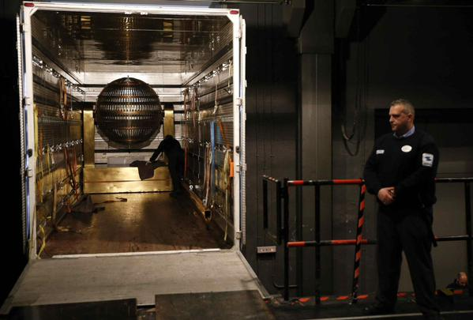

Slide 28

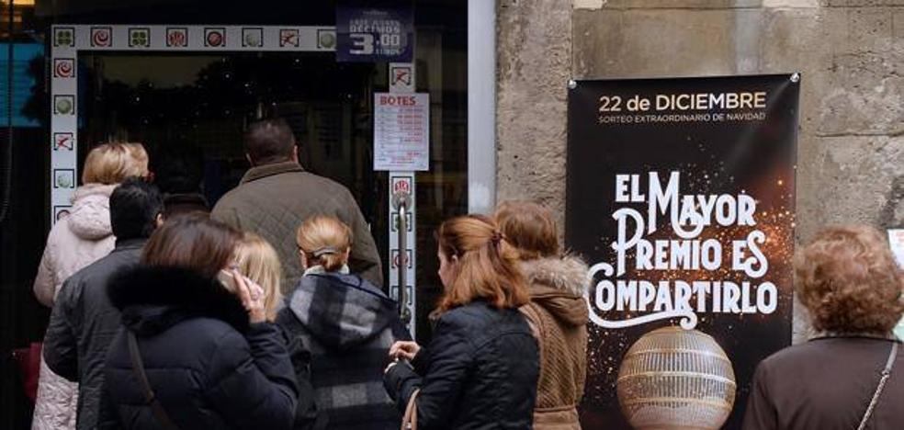

Slide 29
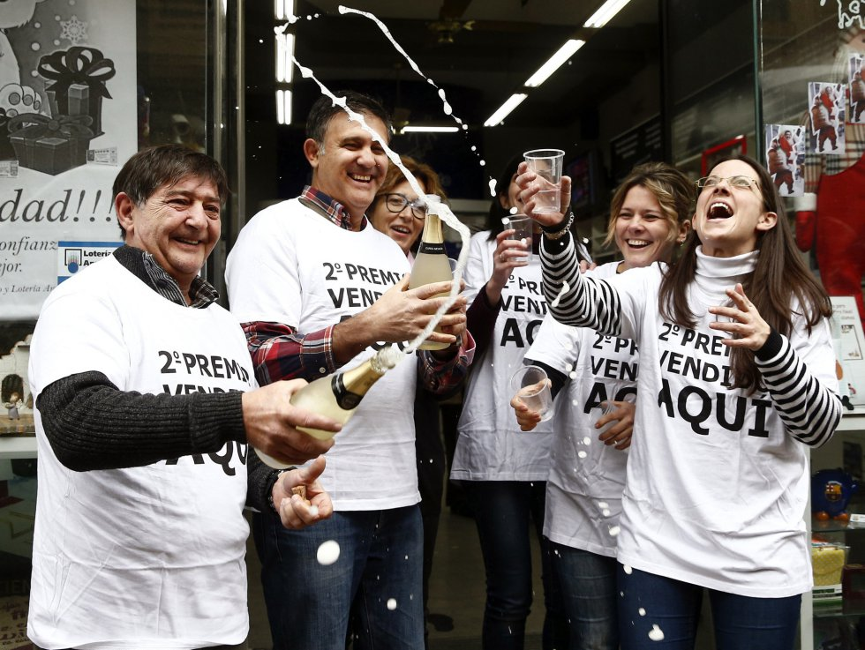

Slide 30
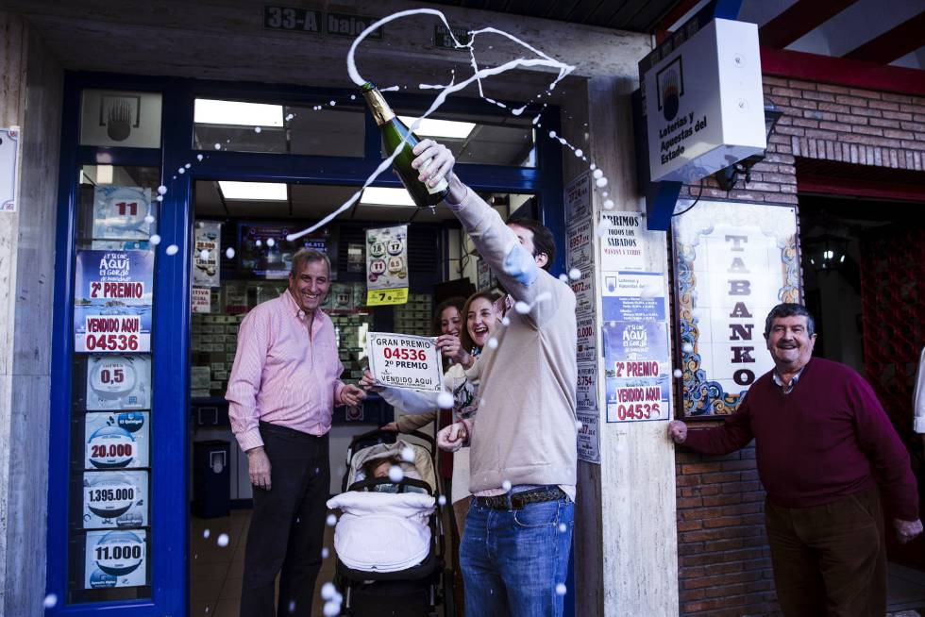

Slide 31
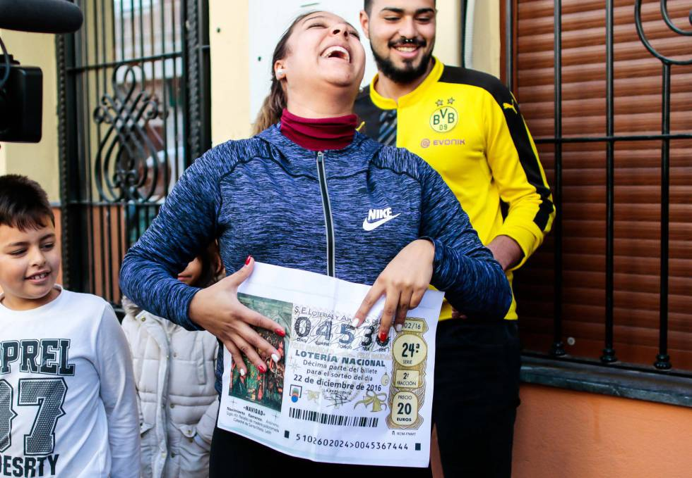

Slide 32
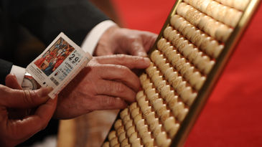
Las bolas están fabricadas en madera de boj, más ligera y resistente. Miden 18,8 milímetros de diámetro y pesan tres gramos.

Slide 33
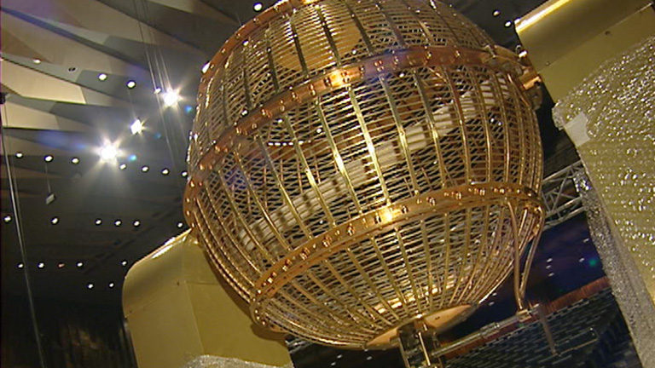
El número ganador del Gordo se ha repetido dos veces en toda la historia del sorteo: en 2006 y en 1903 con el 20.297 y en 1956 y 1978 con el 15.560.

Slide 34
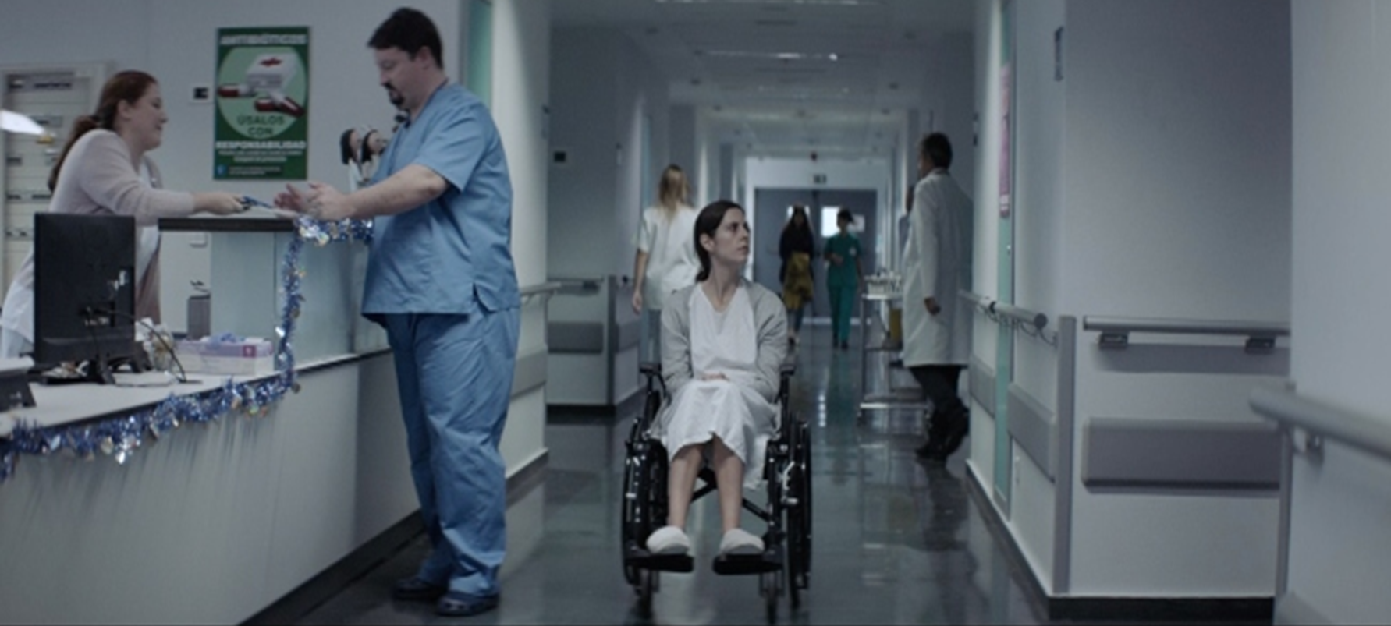
Lo cierto es que en este Sorteo de Navidad goza de una amplia participación pero la probabilidad de ganar el primer premio es apenas de 1 entre 100.000, esto es, un 0,00001%. De hecho, sería necesario vivir 100.000 años para garantizar que nos tocara el Gordo al menos una vez en la vida.
El primer premio de la historia recayó en el número 3.604 y estuvo dotado con 8.000 pesos fuertes. Este año, los agraciados se embolsarán, después de tributar el premio, 322.000 euros, más dinero que nunca. A pesar de ello, es un buen pellizco.

Slide 35
CURIOSIDADES

Slide 36
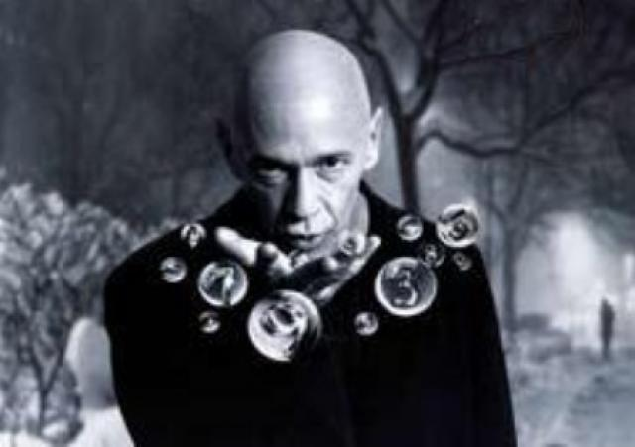
¿Por qué Loterías y Apuestas del Estado acabó con "el calvo"?
Según la propia entidad estatal, porque "eclipsaba" la esencia del sorteo, y probablemente también porque Arrindell recibía cada año entre 120.000 y 150.000 euros por trabajar en exclusiva para dicho anuncio.

Slide 37
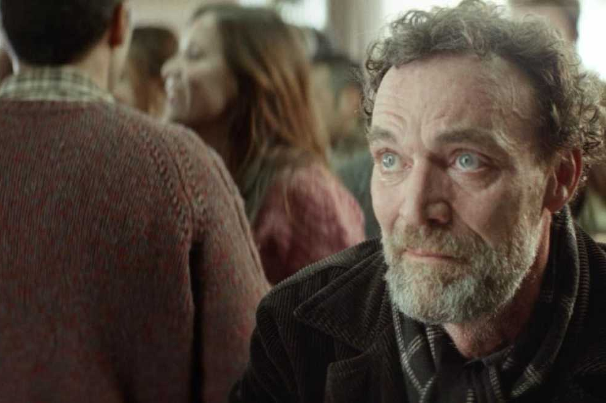
En el año 2014
'El mayor premio es compartirlo'
El film principal se centra en Antonio y Manuel, el dueño de un bar y uno de sus parroquianos de siempre, y la trama gira alrededor de un décimo de lotería y de los sueños de esperanza que ambos comparten.

Slide 38
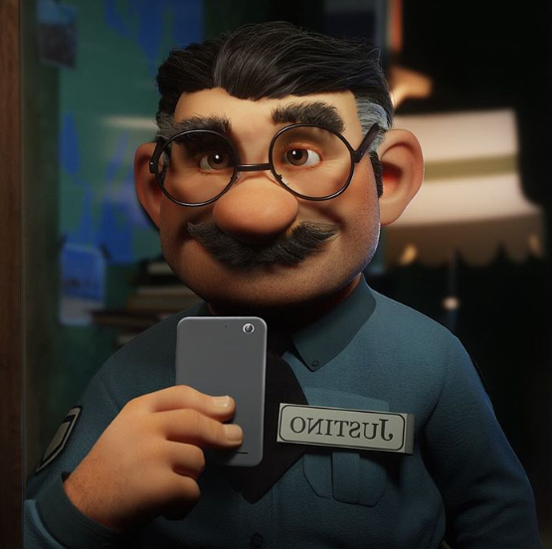

Slide 39
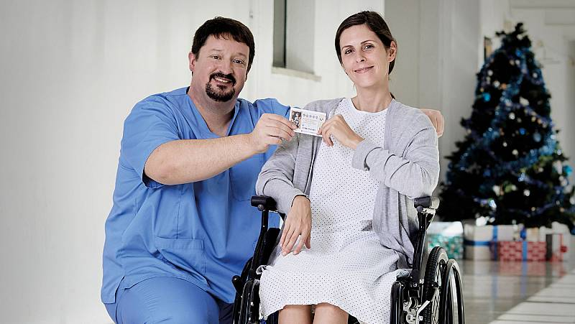

Slide 40
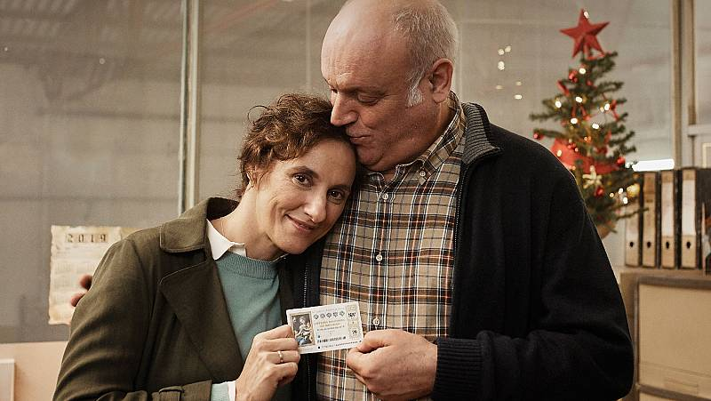

Slide 41
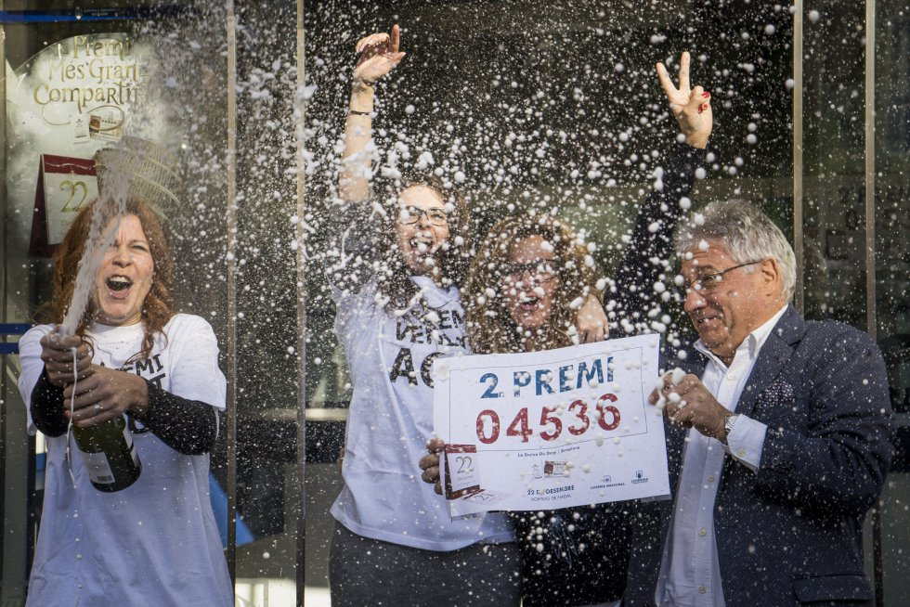

Slide 42
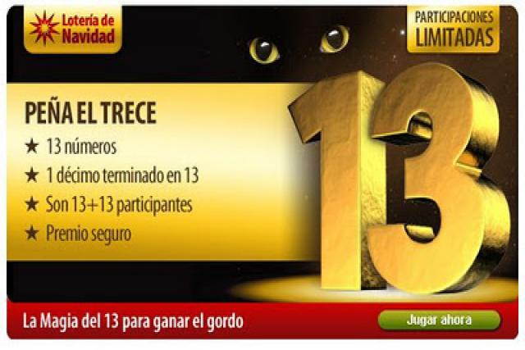
El 13, entre las terminaciones más demandadas
A pesar de que el “Gordo” de la Navidad nunca ha caído en 13, el número del que se cree que trae mala suerte, tiene este año más demanda que ningún otro.

Slide 43
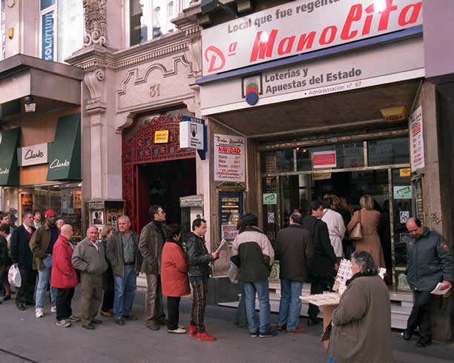

Slide 44
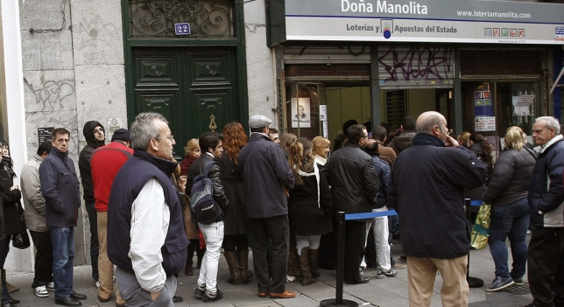
En 2002 se produjo el primer sorteo en euros

Slide 45
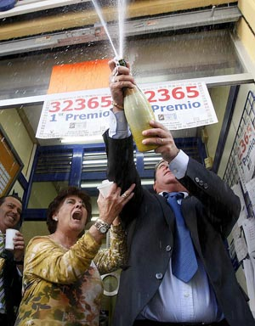
CURIOSIDADES DE OTROS
AÑOS

Slide 46
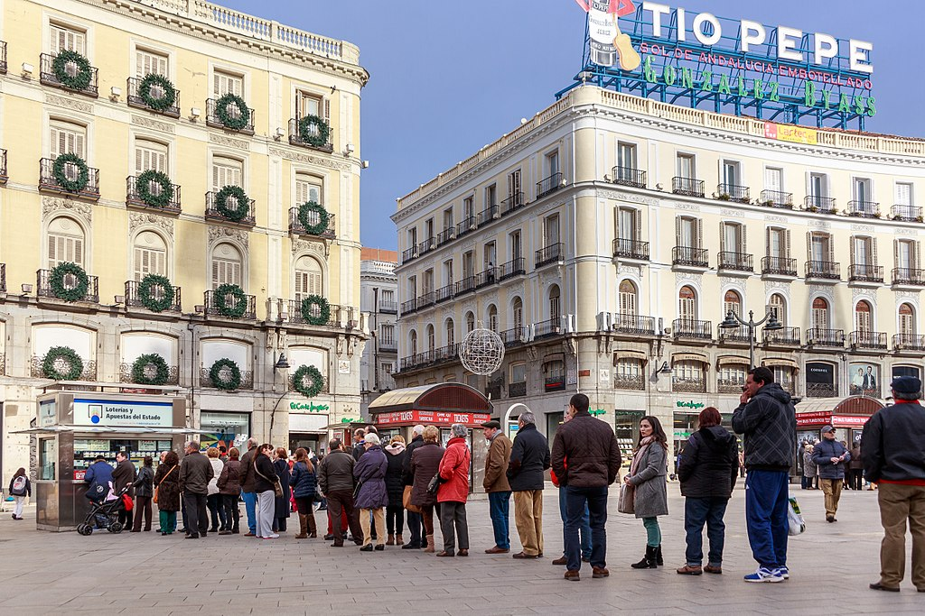
Cola en la Puerta del Sol para adquirir billetes de la lotería de Navidad.

Slide 47
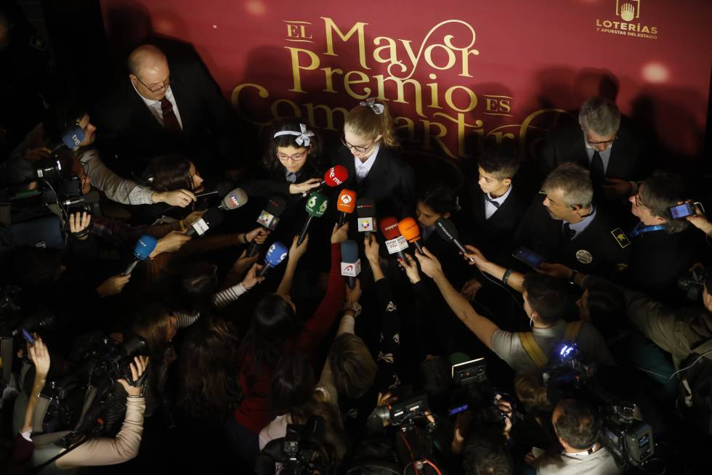

Slide 48
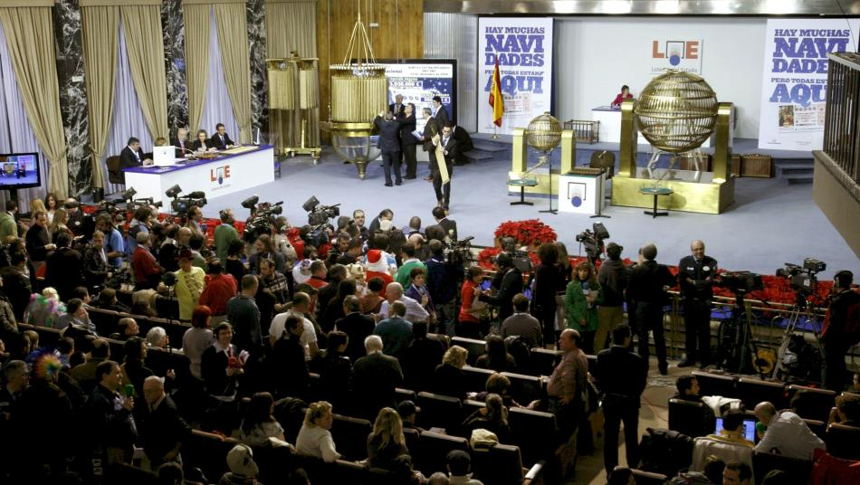

Slide 49
No obstante, quizá una de las historias más conocidas del sorteo ocurrió en 1949. Ese año, un malagueño acudió a una Oficina de Correos asegurando que, tras haberlo soñado, el 55.666 sería el número premiado en la Lotería de Navidad. A pesar de los incrédulos, tal y como había predicho, el 'Gordo' fue para ese número.

Slide 50
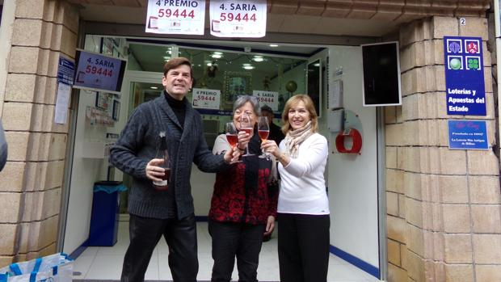

Slide 51
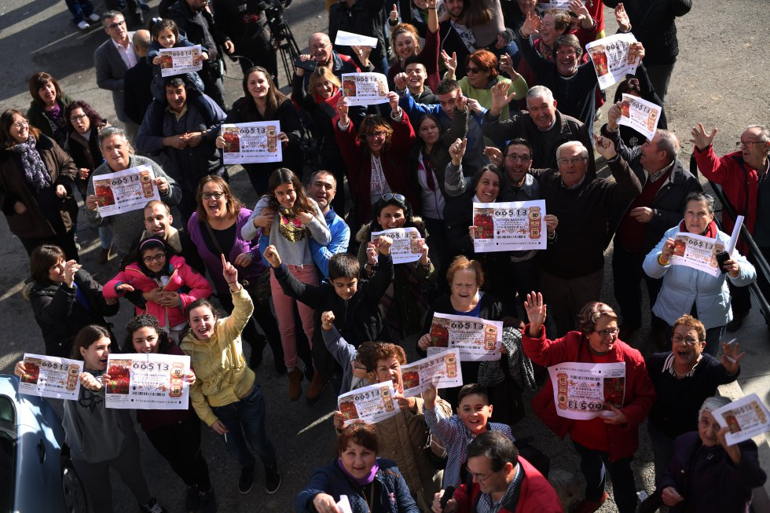

Slide 52
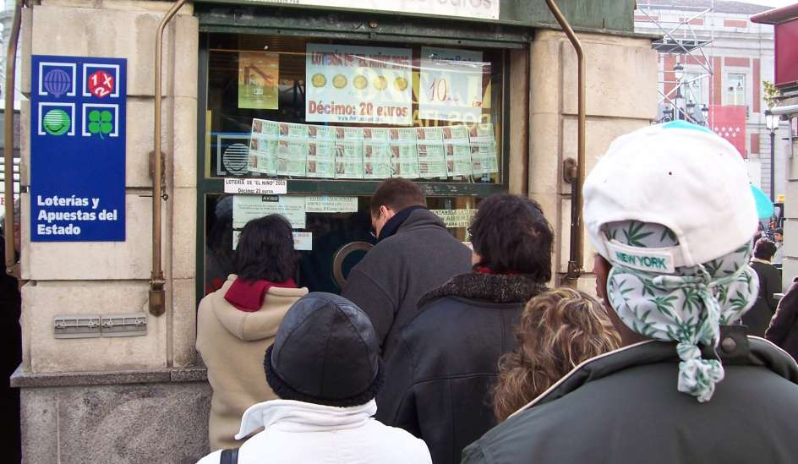

Slide 53
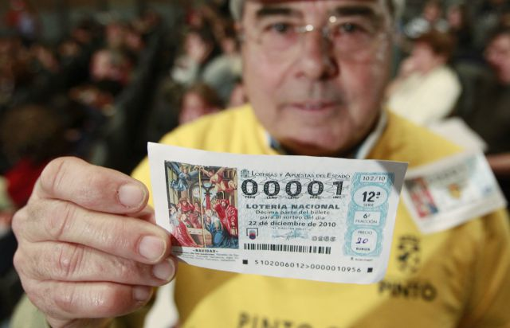

Slide 54
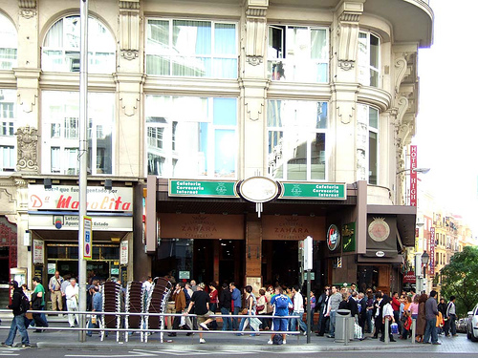

Slide 55
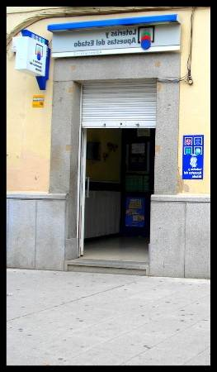
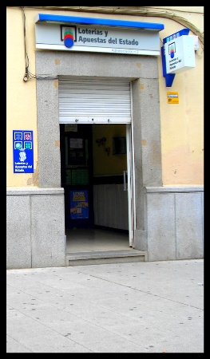
Un inmigrante que en 2009 pasó de no tener un euro a engrosar su cuenta bancaria con 300.000 euros, son algunas de las historias curiosas que cada año el Sorteo Extraordinario de Navidad deja a su paso, pero no las únicas.

Slide 56
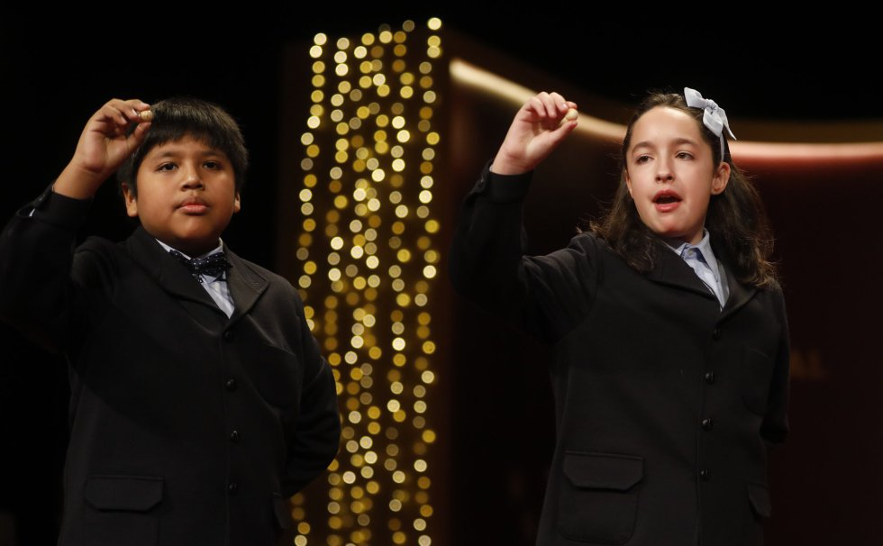
Hasta ahora el primer premio nunca ha terminado en 09, 10, 21, 25, 31, 34, 41, 42, 43, 51, 54, 59, 67, 78 ni en 82.

Slide 57
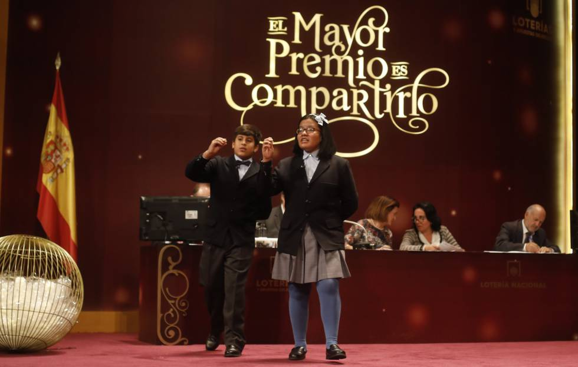
Las cifras finales menos repetidas han sido el 1, el 2 y el 9.

Slide 58

Hay quien afirma que las bolas con números como “88.888” pesan más al tener más pintura y por lo tanto es más probable que estén en la parte baja del bombo, pero lo cierto es que los números están grabados a láser por lo que no hay peso de pintura.

Slide 59

Tan sólo en cuatro ocasiones el primer premio ha caído en números acabados en cifras iguales: 25.444, 25.888, 35.999 y 55.666.

Slide 60


Slide 61


Los décimos de La Bruja de Oro (La Bruixa d’Or) son mágicos. Mis décimos son especiales por muchos motivos pero básicamente porque son los únicos que llevan mi magia. No soy yo quien os va a decir que mi lotería toca Mis décimos más; de hecho, nuestra historia habla por sí sola.
BRUJA
DE SOS

Slide 62

Número 00.000
Hace dos años en el último alambre los niños han cantado el curioso número 00.000, agraciado con 1.000 euros a la serie, y entre el público había una persona con ese décimo. Al conocerse este dato, se ha visto rodeada de curiosos e informadores que han inmortalizado el momento.

Slide 63


Slide 64

LOGROÑO

Slide 65


Slide 66

DISFRACES EN LA SALA DE SORTEOS

Slide 67


Slide 68


Slide 69



Slide 70


Slide 71



Slide 72


Slide 73


Slide 74


Slide 75


Slide 76


Slide 77


Slide 78


Slide 79


Slide 80


Slide 81


Slide 82


Slide 83


Slide 84


Slide 85


Slide 86


Slide 87


Slide 88






Hoy es lunes, 23 de diciembre de 2019
Ahora mismo son las 10:15 horas.

Slide 89







¿Te ha gustado?
Puedes ver más entrando
Aquí
Además puedes recibir powerpoints en tu correo electrónico suscribiéndote aquí:

